Slide 1
X86汇编语言程序设计 ——汇编语言程序格式：请先下载软件练习
北航计算机学院 熊桂喜
电子邮件：xiongguixi@buaa.edu.cn

Slide 2
第二部分：寻址方式和指令系统
一、分段式程序结构
3段式汇编程序结构
定义程序结构的伪指令
数据定义与内存分配
二、汇编与调试
汇编、连接和运行
程序调试与DEBUG

Slide 3
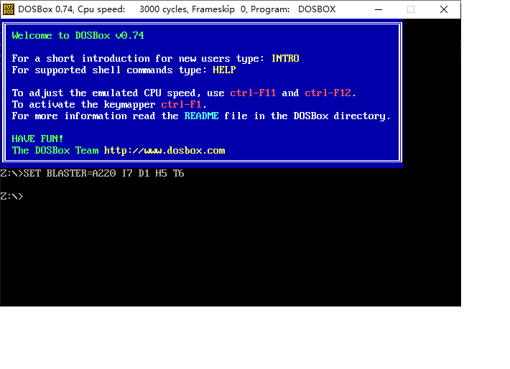

汇编连接的基本过程：下载、解压、运行DOSBox
Windows 10下的MASM环境：下载并解压“DOSBox 0.74 for Win32”,在Windows桌面生成一个DOSBox快捷方式，也可以将快捷方式加到工具栏上，方便快速启动。
画图，截屏用
DOSBox
建议在工具栏生成一个快捷方式

Slide 4
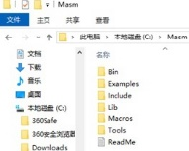
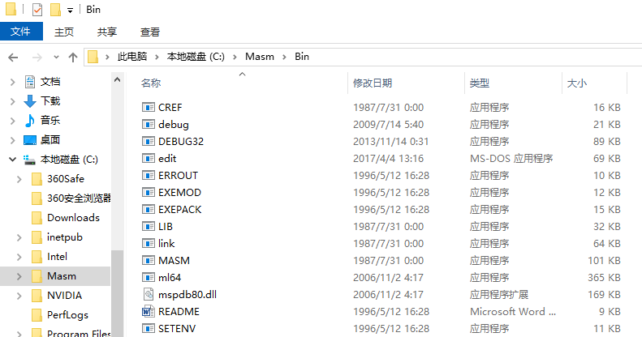
建立支持32位 Windows的MASM环境：EDIT,MASM,LINK,DEBUG
下载并解压“MASMForDOSBox2021，文件在MASM目录下，将此MASM目录拷贝到C盘根目录下，可能需要Windows管理员权限。,在Windows桌面生成一个DOSBox快捷方式，也可以将快捷方式加到工具栏上，方便快速启动。检查一下C:\MASM\BIN目录下的文件。这是我们将要用到的工作目录，看看里面的应用程序是否齐全: EDIT,MASM,LINK,DEBUG
EDIT XXXX.asm,编辑源程序
MASM XXXX.asm，汇编（编译）
LINK XXXX.obj,连接
DEBUG XXXX.exe 调试执行
这些都是Windows下做的准备

Slide 5
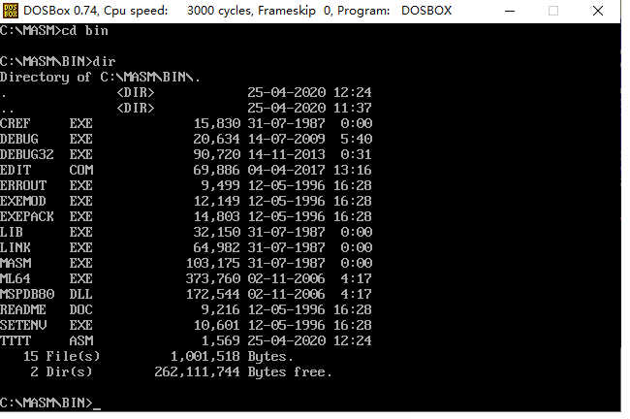
进入DOS工作环境 注意，请将exp41.asm修改后拷贝到bin目录下
运行DOSBox。
在DOSBox窗口里运行： mount c c:\——指明C盘
CD c:\ ——到C盘根目录
CD masm——进入masm目录
CD bin ——进入bin目录
主要DOS命令
CD 改变目录，\（根），..当前目录
DIR 列出目录内的子目录和文件 dir XXXX.*：列出文件名为XXXX 后缀不限的文件
EXIT 退出DOSBox
8.3格式的文件名，不支持中文
在DOS里，看到的C:\MASM\BIN下dir
准备好的源程序

Slide 6
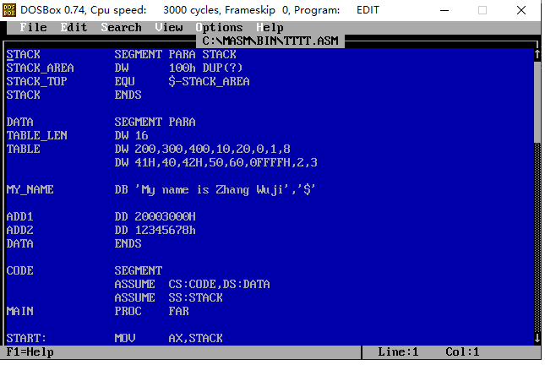
EDIT的主要命令
edit exp001.asm，命令：Alt+菜单栏上的大写字母，File，Edit, Search
换成学号姓名； 在DEBUG下标识出来；
截屏DEBUG的数据段，解读
Alt F：Save ,Save as, Exit
Tab键：对齐，三列+注释列
行号，列号——编译出错后，回去找

Slide 7
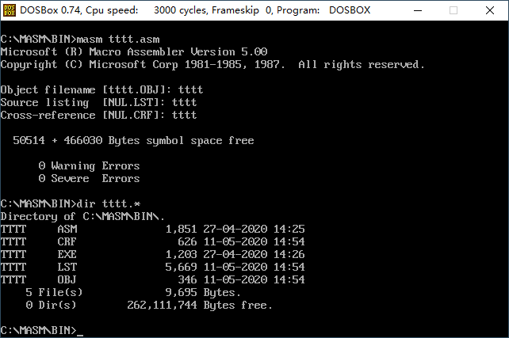
汇编（编译）
MSM TTTT.asm
回答3个tttt
生成OBJ，LST，CRF文件
LST文件可看：edit tttt.lst

Slide 8
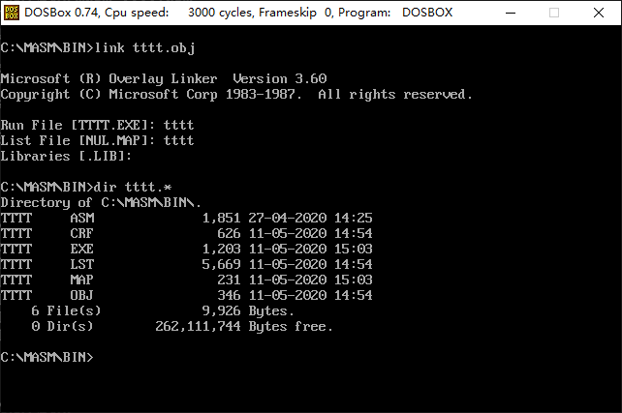
连接：link tttt.obj,生成tttt.exe

Slide 9
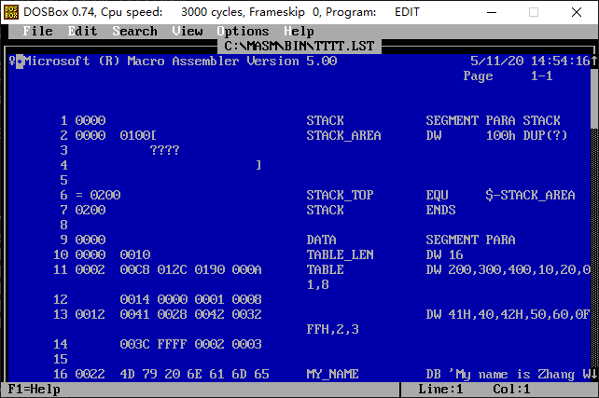
TTTT.Lst文件：可看到汇编是如何翻译的
LST文件中，变量，符号，标号，子程序名，初值，偏移值

Slide 10
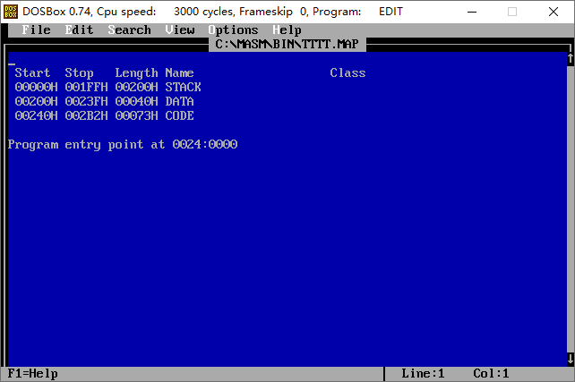
TTTT.Map：内存图 edit tttt.map
三个段的长度
程序入口——初始CS：IP
对位类型：para

Slide 11
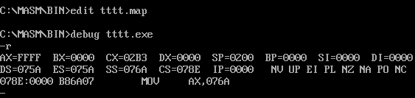
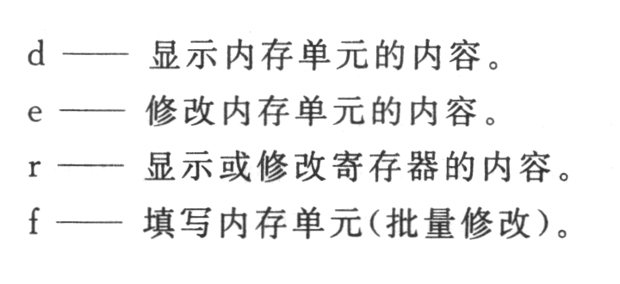
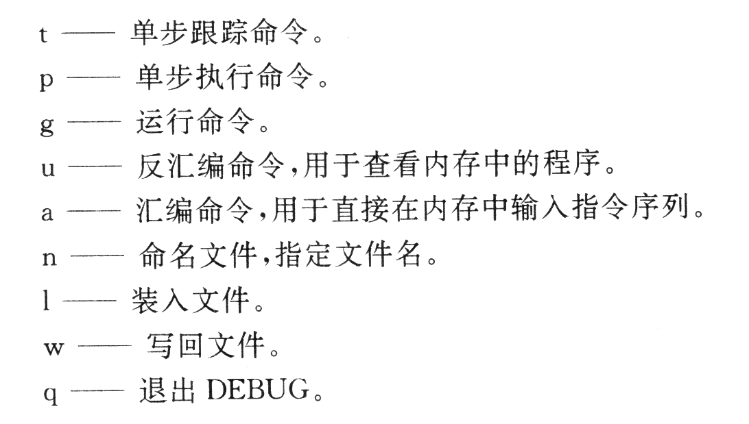
DEBUG tttt.exe——调试执行
命令提示符：短线 命令：单字符 后跟参数
命令分组： r——查、改寄存器 d——看内存单元(数据段、堆栈段) u——反汇编，看程序 e——改内存单元 r——改寄存器 a——汇编，改指令 t——单步执行，进入子程序、循环、功能调用 p——单步over，执行完子程序、循环、功能调用 g——执行到某个指令（地址处）
q——退出debug
r IP——改执行点
请先看完第4章debug部分，练习；边操作，边看

Slide 12
实验讲解内容
建立DOSBox环境（参考文档）
EDIT
编译（汇编），看看LST文件
连接，看看Map文件
DEBUG 基本操作，解读
* 执行特殊指令（R IP）
讲解的录像是用OBS录制的，屏幕字符较小，请放大至全屏查看
请多包涵

Slide 13
课后练习
1. 讲义中的例题
2. 讲义第4章的习题1-9
3. 重点关注：
(1) 段的定义
(2) 数据段的定义，包括字符串、数组
(3) 内存图
(4) SEGMENT的属性，$,?,DUP

